Slide 1
DU PCAET A LA CHARTE
« TOUS ENGAGES POUR LE CLIMAT »
  Le PCAET est un outil de planification, à la fois stratégique et opérationnel, qui permet aux collectivités d'aborder l'ensemble de la problématique air-énergie-climat sur leur territoire.
  Adopté en Conseil communautaire le 8 décembre 2022, le plan d’action est défini pour la période 2023-2029.
14/05/2024

Slide 2
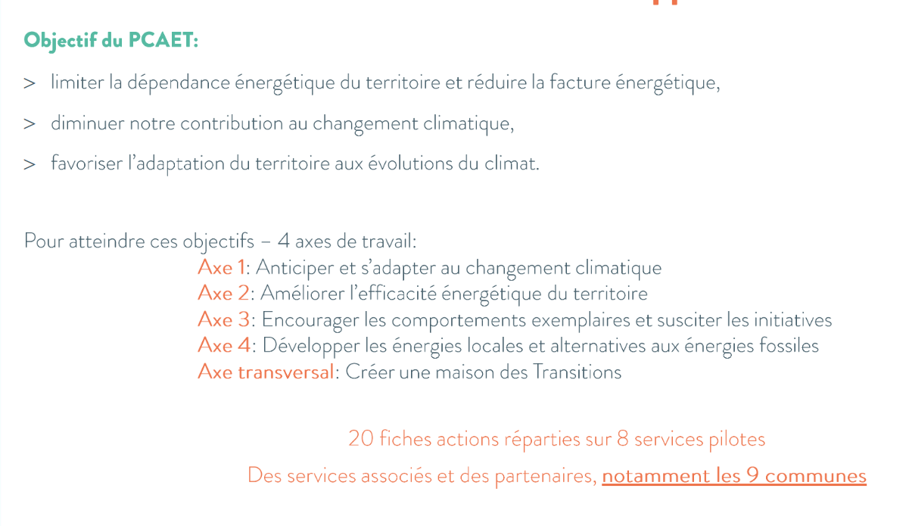

Slide 3
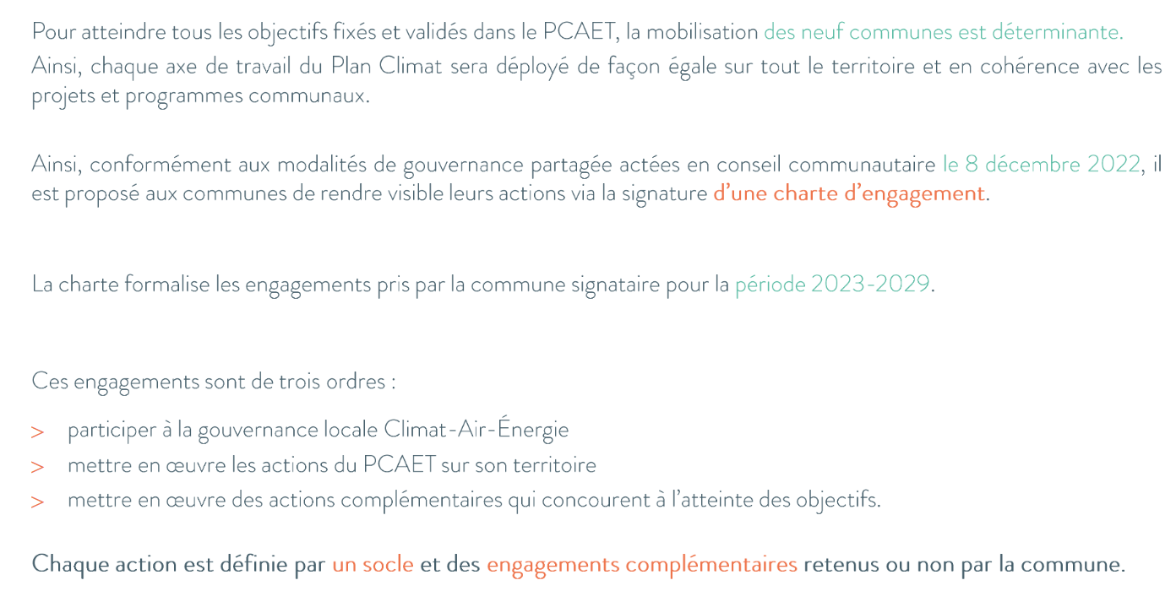

Slide 4
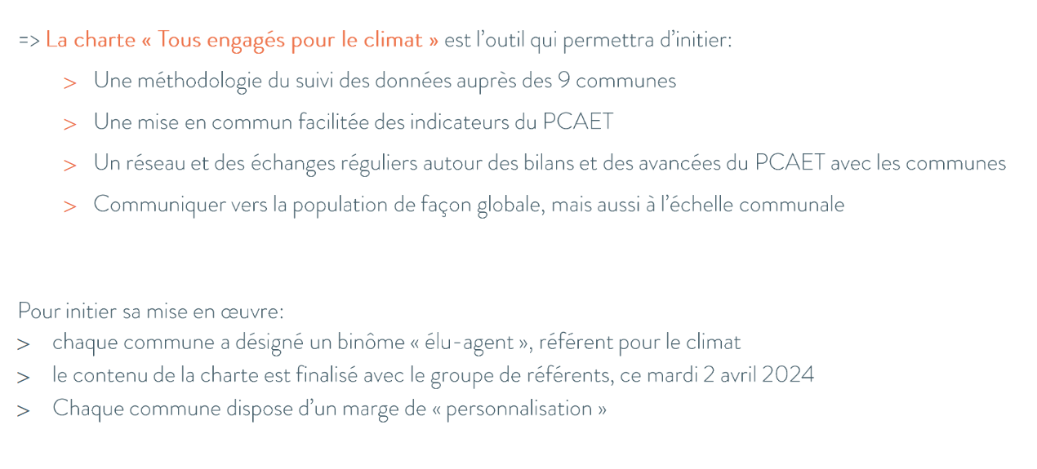

Slide 5
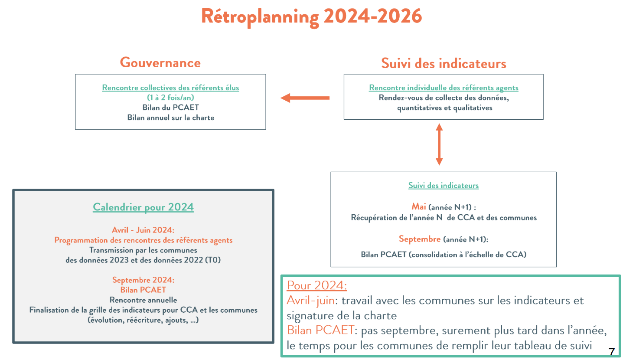
TITRE DU TEXTE
  Sous-titre du texte niveau 2
    Texte niveau 3
      Texte niveau 4
        Texte niveau 5

